Slide 1
第11章 组件和组合API

Slide 2
本章内容
11.1 什么是组件
11.2 组件的注册
11.3 使用prop向子组件传递数据
11.4 子组件向父组件传递数据
11.5 插槽
11.6 Vue 3的新变化1——组合API
11.7 setup()函数
11.8 响应式API
11.9 Vue.js 3.0的新变化2——访问组件的方式
11.10 综合案例——使用组件创建树状项目分类
遇到问题联系作者微信：codehome6

Slide 3
11.1 什么是组件
组件是Vue中的一个重要概念，它是一种抽象，是一个可以复用的Vue实例，它拥有独一无二的组件名称，它可以扩展HTML元素，以组件名称的方式作为自定义的HTML标签。因为组件是可复用的Vue实例，所以它们与new Vue()接收相同的选项，例如data、computed、watch、methods以及生命周期钩子等。
遇到问题联系作者微信：codehome6

Slide 4
11.2 组件的注册
11.2.1 全局注册
11.2.2 局部注册
遇到问题联系作者微信：codehome6

Slide 5
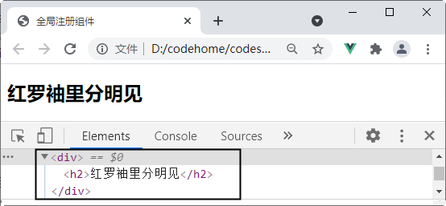
11.2.1 全局注册
全局注册组件使用应用程序实例的component()方法来注册组件。该方法有两个参数，第一个参数是组件的名称，第二个参数是函数对象或者选项对象。语法格式如下：
app.component({string}name,{Function|Object} definition(optional))
遇到问题联系作者微信：codehome6

Slide 6
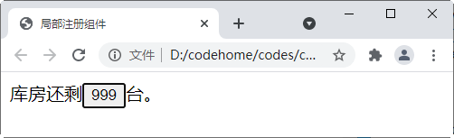
11.2.2 局部注册
有些时候，注册的组件只想在一个Vue实例中使用，这时，可以使用局部注册的方式注册组件。在Vue实例中，可以通过components选项注册仅在当前实例作用域下可用的组件。
遇到问题联系作者微信：codehome6

Slide 7
11.3 使用prop向子组件传递数据
11.3.1 prop基本用法
11.3.2 单向数据流
11.3.3 prop验证
11.3.4 非prop的属性
遇到问题联系作者微信：codehome6

Slide 8
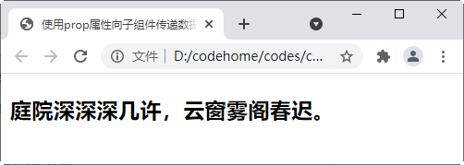
11.3.1 prop基本用法
下面看一个案例，使用prop属性向子组件传递数据，这里传递“庭院深深深几许，云窗雾阁春迟。”，在子组件的props选项中接收prop属性，然后使用差值语法在模板中渲染prop属性。
遇到问题联系作者微信：codehome6

Slide 9
11.3.2 单向数据流
所有的prop属性，传递数据都是单向的。父组件的prop属性的更新会向下流动到子组件中，但是反过来则不行。这样会防止从子组件意外变更父级组件的数据，从而导致应用的数据流向难以理解。
遇到问题联系作者微信：codehome6

Slide 10
11.3.3 prop验证
当开发一个可复用的组件时，父组件希望通过prop属性传递的数据类型符合要求。例如，组件定义一个prop属性是一个对象类型，结果父组件传递的是一个字符换的值，这明显不合适。因此，Vue.js提供了prop属性的验证规则，在定义props选项时，使用一个带验证需求的对象来代替之前使用的字符串数组（props: ['name','price','city']）。
遇到问题联系作者微信：codehome6

Slide 11
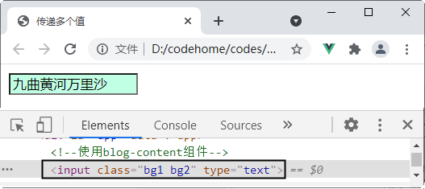
11.3.4 非prop的属性
在使用组件的时候，父组件可能会向子组件传入未定义prop的属性值，这样子也是可以的。组件可以接收任意的属性，而这些外部设置的属性会被添加到子组件的根元素上。
遇到问题联系作者微信：codehome6

Slide 12
11.4 子组件向父组件传递数据
11.4.1 监听子组件事件
11.4.2 将原生事件绑定到组件
11.4.3 .sync修饰符
遇到问题联系作者微信：codehome6

Slide 13
11.4.1 监听子组件事件
在Vue中可以通过自定义事件来实现。子组件使用$emit()方法触发事件，父组件使用v-on指令监听子组件的自定义事件。$emit()方法的语法形式如下：
vm.$emit(myEvent, […args])
其中myEvent是自定义的事件名称，args是附加参数，这些参数会传递给监听器的回调函数。如果要向父组件传递数据，就可以通过第二个参数来传递
遇到问题联系作者微信：codehome6

Slide 14
11.4.2 将原生事件绑定到组件
在组件的根元素上可以直接监听一个原生事件，使用v-on指令时添加一个.native修饰符即可。例如：
<base-input v-on:focus.native="onFocus"></base-input>
在有的时候这是很有用的，不过在尝试监听一个类似<input>的非常特定的元素时，这并不是个好主意。
遇到问题联系作者微信：codehome6

Slide 15
11.4.3 .sync修饰符
在有些情况下，可能需要对一个prop属性进行“双向绑定”。不幸的是，真正的双向绑定会带来维护上的问题，因为子组件可以变更父组件，且父组件和子组件都没有明显的变更来源。Vue.js推荐以update:myPropName模式触发事件来实现。
遇到问题联系作者微信：codehome6

Slide 16
11.5 插槽
11.5.1 插槽基本用法
11.5.2 编译作用域
11.5.3 默认内容
11.5.4 命名插槽
11.5.5 作用域插槽
11.5.6 解构插槽prop
遇到问题联系作者微信：codehome6

Slide 17
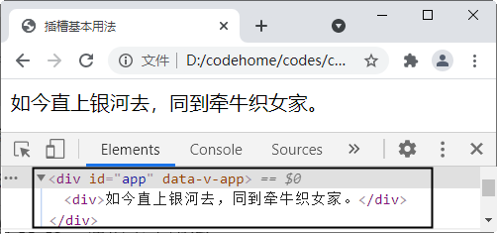
11.5.1 插槽基本用法
下面定义一个组件：
vm.component('page', {
template:`<div><slot></slot></div>`
});
在page组件中，div元素内容定义了slot元素，可以把它理解为占位符。
在Vue实例中使用这个组件：
<div id="app">
<page>如今直上银河去，同到牵牛织女家。</page>
</div>
page元素给出了内容，在渲染组件时，这个内容会置换组件内部的<slot>元素。
遇到问题联系作者微信：codehome6

Slide 18
11.5.2 编译作用域
当想通过插槽向组件传递动态数据时，例如：
<page>欢迎来到{{name}}的官网</page>
name属性是在父组件作用域下解析的，而不是page组件的作用域。而在page组件定义的属性，在父组件是访问不到的，这就是编译作用域。
作为一条规则记住：父组件模板里的所有内容都是在父级作用域中编译的；子组件模板里的所有内容都是在子作用域中编译的。
遇到问题联系作者微信：codehome6

Slide 19
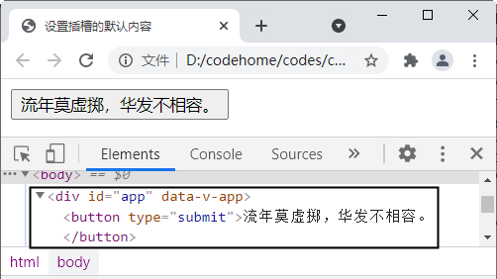
11.5.3 默认内容
有时为一个插槽设置默认内容是很有用的，它只会在没有提供内容的时候被渲染。例如在一个<submit-button>组件中：
<button type="submit">
<slot></slot>
</button>
遇到问题联系作者微信：codehome6

Slide 20
11.5.4 命名插槽
在组件开发中，有时需要使用多个插槽。例如对于一个带有如下模板的<page-layout>组件：
<div class="container">
<header>
<!-- 我们希望把页头放这里 -->
</header>
<main>
<!-- 我们希望把主要内容放这里 -->
</main>
<footer>
<!-- 我们希望把页脚放这里 -->
</footer>
</div>
对于这样的情况，<slot>元素有一个特殊的特性name，它用来命名插槽。因此可以定义多个名字不同的插槽。
遇到问题联系作者微信：codehome6

Slide 21
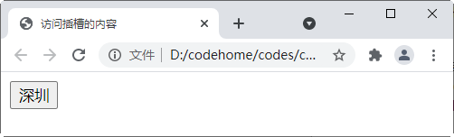
11.5.5 作用域插槽
在父级作用域下，在插槽的内容中是无法访问到子组件的数据属性的，但有时候需要在父级的插槽内容中访问子组件的属江苏，可以在子组件的<slot>元素上使用v-bind指令绑定一个prop属性。
遇到问题联系作者微信：codehome6

Slide 22
11.5.6 解构插槽prop
作用域插槽的内部工作原理是将插槽内容包括在一个传入单个参数的函数里：
function (slotProps) {
// 插槽内容
}
这意味着v-slot的值实际上可以是任何能够作为函数定义中的参数的JavaScript表达式。所以在支持的环境下(单文件组件或现代浏览器)，也可以使用ES2015解构来传入具体的插槽prop。
遇到问题联系作者微信：codehome6

Slide 23
11.6 Vue 3的新变化1——组合API
通过创建 Vue 组件，可以将接口的可重复部分及其功能提取到可重用的代码段中，从而提高了应用程序的可维护性和灵活性。随着应用程序越来越复杂，拥有几百个组件的应用程序，仅仅依靠组件很难满足共享和重用代码的需求。
遇到问题联系作者微信：codehome6

Slide 24
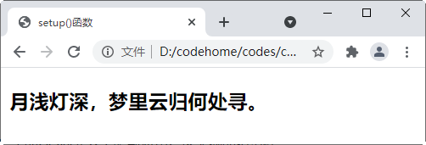
11.7 setup()函数
setup()函数是一个新的组件选项，它是组件内部使用组合API入口点。新的setup组件选项在创建组件之前执行，一旦props被解析，并充当合成API的入口点。对于组件的生命周期钩子，setup()函数在beforeCreate钩子之前调用。
遇到问题联系作者微信：codehome6

Slide 25
11.8 响应式API
11.8.1 reactive()方法和watchEffect()方法
11.8.2 ref()方法
11.8.3 readonly()方法
11.8.4 computed()方法
11.8.5 watch()方法
遇到问题联系作者微信：codehome6

Slide 26
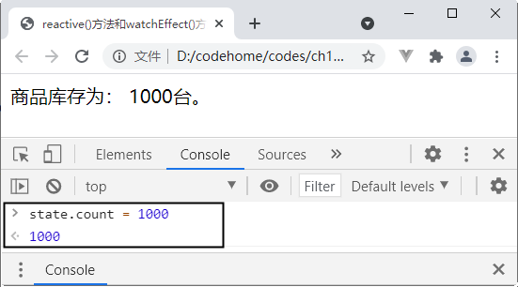
11.8.1 reactive()方法和watchEffect()方法
Vue 3提供了一种创建响应式对象的方法reactive()，其内部就是利用了Proxy API来实现的，特别是借助handler的set方法，可以实现双向数据绑定相关的逻辑，这对于Vue2.x中的Object.defineProperty()是很大的改变。
(1) Object.defineProperty()只能单一的监听已有属性的修改或者变化，无法检测到对象属性的新增或删除，而Proxy则可以轻松实现。
(2) Object.defineProperty()无法监听属性值是数组类型的变化，而Proxy则可以轻松实现。
遇到问题联系作者微信：codehome6

Slide 27
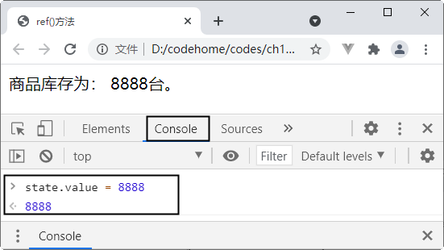
11.8.2 ref()方法
reactive()方法为一个JavaScript对象创建响应式代理，如果需要对一个原始值创建一个响应式代理对象，可以通过ref()方法来实现，该方法接受一个原始值，返回一个响应式和可变的响应式对象。
遇到问题联系作者微信：codehome6

Slide 28
11.8.3 readonly()方法
有时候仅仅需要跟踪相应对象，而不希望应用程序对该对象进行更改。此时可以通过readonly()方法为为原始对象创建一个只读属性，从而防止该对象在注入的地方发生变化，提供了程序的安全性。
遇到问题联系作者微信：codehome6

Slide 29
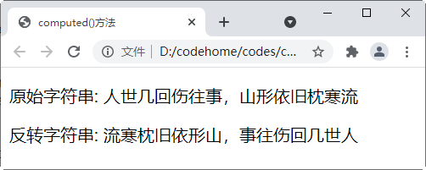
11.8.4 computed()方法
computed()方法主要用于创建依赖于其他状态的计算属性，该方法接受一个getter函数，并为getter返回的值返回一个不可变的响应式对象。
遇到问题联系作者微信：codehome6

Slide 30
11.8.5 watch()方法
watch()方法需要监听特定的数据源，并在单独的回调函数中应用。当被监听的数据源发生变化时，才会调用回调函数。
遇到问题联系作者微信：codehome6

Slide 31
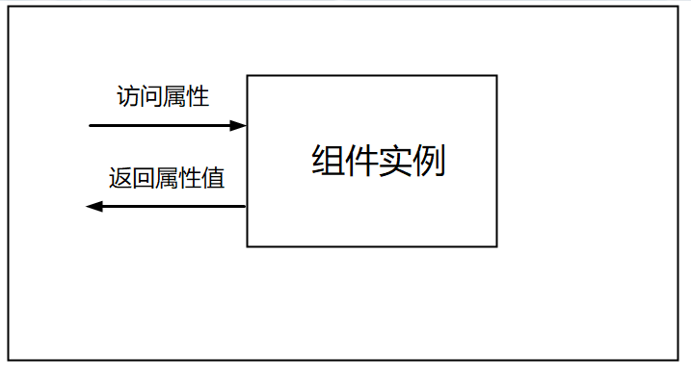
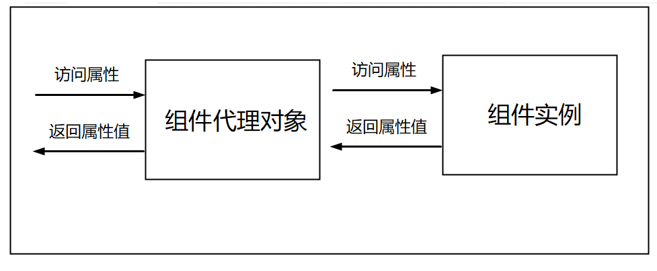
11.9 Vue.js 3.0的新变化2——访问组件的方式
在Vue.js 2.X中，如果需要访问组件实例的属性，可以直接访问组件的实例。
在Vue.js 3.0中，访问组件实例会通过组件代理对象，而不是直接访问组件实例。
遇到问题联系作者微信：codehome6

Slide 32
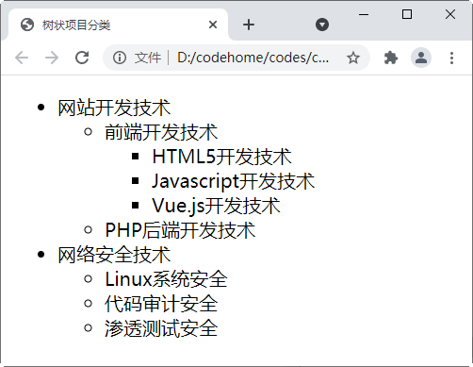
11.10 综合案例——使用组件创建树状项目分类
本案例使用组件创建树状项目分类。
遇到问题联系作者微信：codehome6

